Slide 1
War Of Mini
장난감들의 숨막히는 전투
Team Big Soldiers
2013180052 | 2011182017 | 2011182016
양형배 | 박건희 | 박건우
지도교수 서명

Slide 2
목 차
연구 목적
게임 소개 및 컨셉
게임의 진행 및 흐름
게임 조작
개발 환경
기술적 요소
타 게임과 비교
개발 범위
팀의 역할분담
개발 일정

Slide 3

연구 목적
공통
졸업 작품을 통한 프로젝트 관리와 팀 단위 작업 경험
서버와 클라이언트간 동기화 처리
실무에 투입할 수 있는 역량 개발
클라이언트
서버
DirectX11의 MRT를 통하여 다양한 Shading기법 사용
IOCP 소켓 모델을 이용한 다중 접속 서버 구현
충돌체크 기법 AABB, OBB 사용 연구
클라이언트에 따른 서버에서 담당하는 연산 최적화 연구
프로젝트 개발을 통한 각종 오류와 예외 처리 경험 습득

Slide 4
게임 소개 및 컨셉
장르
- 캐주얼 액션 TPS
내용
- 10:10 대전하는 PVP 캐주얼 TPS 게임에 점령전 컨셉을 추가
- 점령을 위한 팀원들과의 협동 및 다양한 전략유발
- 멀티 리스폰 방식을 통한 빠른 전투 난입가능
기획 의도
- 일상 공간을 배경으로 한 장난감들의 전쟁

Slide 5
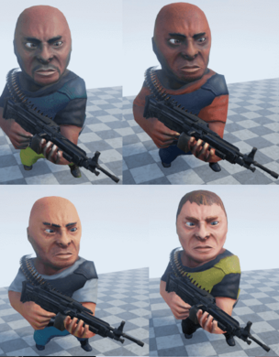
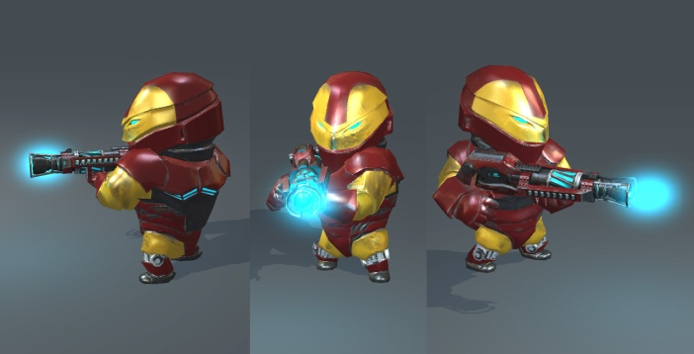
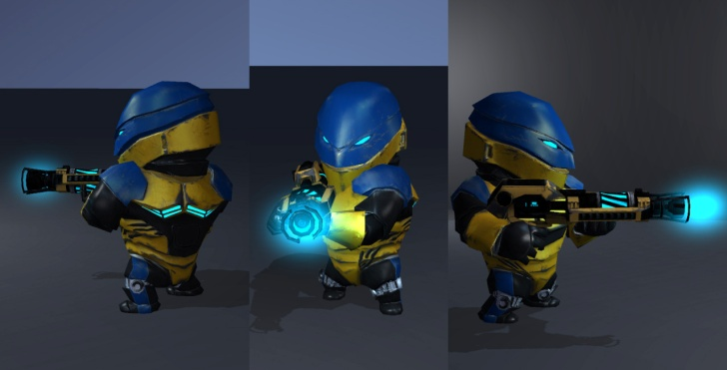


게임 소개 및 컨셉
플레이어 캐릭터
1
점프, 포복, 구르기
2
크기 15cm
3
속도 2 km/h, 포복 후 속도 1.5 km/h
4
점프 4cm
5
구르기 이동 20cm
6
기본공격 라이플(기본 소총)
7
변신 캐릭터는 부스트 가능
8
게임 중 원할 때 변신가능

Slide 6

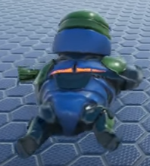
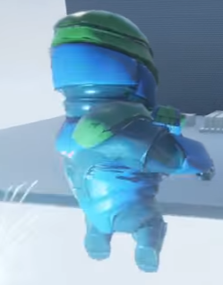
게임 소개 및 컨셉
플레이어(변신) 캐릭터
1
기본 캐릭터 + 부스트
2
크기 15cm
3
부스트 속도 5 km/h
4
기본 점프 4cm
5
구르기 이동 20cm
6
기본공격 레이저

Slide 7
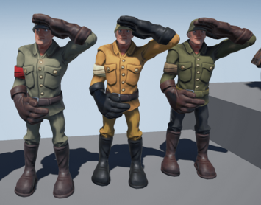
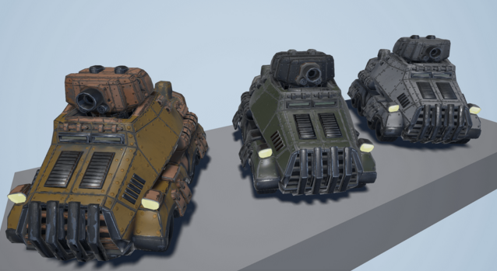
게임 소개 및 컨셉
지원군 캐릭터
1
크기 13cm
2
기본 공격 라이플(돌격 소총)
3
속도 2 km/h
전차(탈것)
1
크기 40cm X 60cm
2
최대 탑승 인원 8명 (플레이어 포함)
3
속도 6 km/h

Slide 8
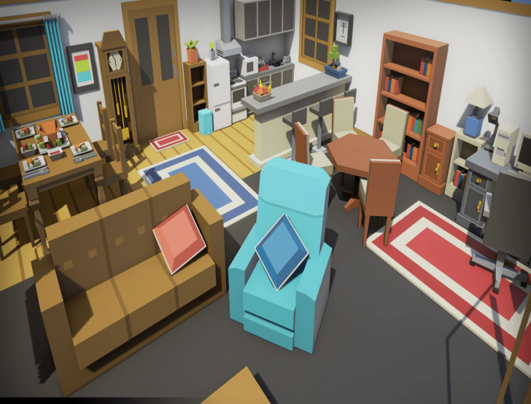
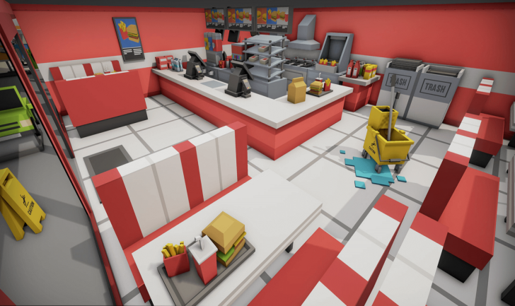
게임 소개 및 컨셉
맵 소개
1
가정집, 회사 사무실 등 친숙하고
평온했던 일상공간을 스테이지로 사용
하여 게임의 신선함 유발
2
30m X 30m 정방형 공간
3
플레이어가 맵 끝에서 끝까지 도달하는 데 평균 54초가 걸리는 크기의
맵 생성
4
여러 오브젝트들을 배치하여 은폐
및 엄폐가 가능한 맵 생성

Slide 9
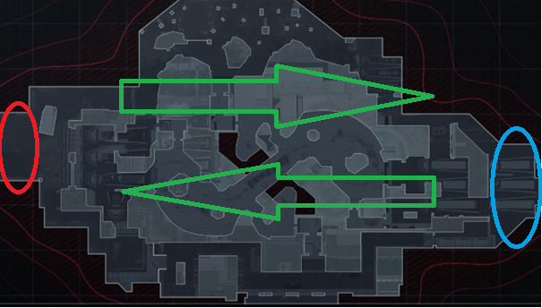
게임 소개 및 컨셉
게임 시스템
1
빨간색, 파란색 지역은 각 팀의 처음 리스폰 지역
2
흰색 지역은 점령가능 지역
3
각 팀은 점령을 통해 해당 지역과 지원군 확보
4
점령 후 지원군은 점령지역 방호,
탈것을 이용한 빠른 주둔지 이동
<예시>
455
플레이어는 사망 시 리스폰 지역을 선택가능
665
제한시간 내에 많은 지역을 확보한 팀이 승리

Slide 10
게임의 진행 및 흐름
Flow Chart
리스폰
리스폰
지역 설정
접속
Yes
제한 시간 초과?
Lobby
결과출력
전투종료
대기
No
No
No
All Ready?
Yes
생존 중?
Game
Start
전투
Yes

Slide 11
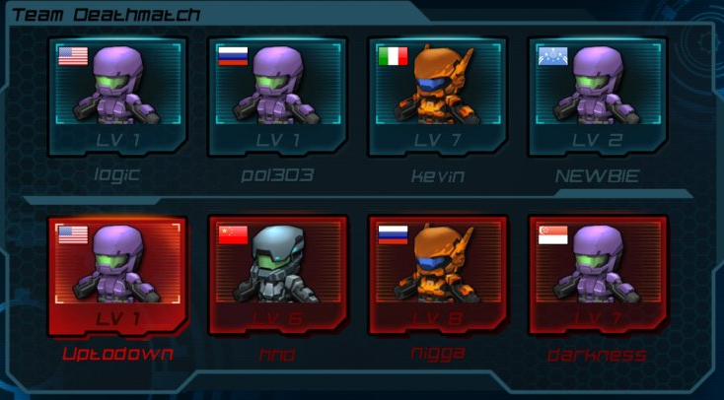
게임의 진행 및 흐름
매칭 뷰
<예시>
대기인원들을 뽑아 10:10 매칭
Red Team Blue Team으로 나뉘어 전투 준비 및 맵 선택
1
2

Slide 12
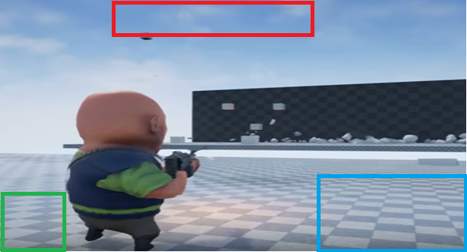
게임의 진행 및 흐름
플레이 뷰
<예시>
1
TPS 형식의 뷰
빨강색 : 잔여 시간, 점령지점 상태
파랑색 : 남은 총알, 총 표시
초록색 : HP와 MP(변신 후 부스트 게이지)
보라색 : 조준 점
2
3

Slide 13
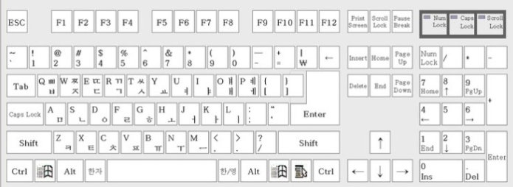
게임 조작
게임의 조작 법
W,S,A,D : 캐릭터 이동
Shift : 달리기
Ctrl : 포복
Space Bar : 점프 및 부스트
R : 변신
왼쪽 버튼 기본 공격
커서 이동 카메라 및 캐릭터 시선

Slide 14






개발 환경
Visual Studio 2015
Auto Desk 3Ds Max
Adobe Photoshop
DirectX 11
Git Hub
MicroSoft Window 10

Slide 15
기술적 요소 및 중점 연구 분야
클라이언트
서버
Multi Render Target기법을 이용한 Deferred Shader 구현
IOCP 소켓 모델을 사용하여
원활한 다중 접속 서버 구축
로비서버와 게임서버와의
분할 운영으로 트래픽 안정화
다양한 이펙트 구현
Frustum Culling을 통한
Draw call최소화
패킷 최소화 통한
자연스러운 움직임
지원군 AI 구축
공통
네비 메쉬를 통한 불필요한
연산 최소화
맵 분할을 통해 연산부하가 적은
효율적인 충돌 처리

Slide 16
타 게임 비교
지원군을 활용한 전략적인 전투
멀티 리스폰 방식의 빠른 난입
친숙한 환경에서의 전투
게임 속 다양한 지형지물 이용가능

Slide 17
개발 범위
클라이언트 (박건희, 박건우) | FrameWork, 쉐이더, 그림자, Motions Blur, 충돌 체크, 기본 물리, FBX 파일 임포트, 게임 오브젝트의 애니메이션, UI, MFC 툴 제작 | DX 11을 이용한 쉐이더와 그림자 효과 구현
 |  | AABB충돌과 OBB충돌 사용, 기본적인 중력가속도 물리 구현
 |  | DX 11을 이용한 프레임워크 구현, 렌더링 파이프라인을 이용하여 3인칭 쿼터니언 카메라 구현.
 |  | DX 11에서 의 FBX파일과 게임 애니메이션(메쉬) 불러오기
서 버 (양형배) | IOCP, Server FrameWork, 충돌 체크, 지원군 AI 구현, 클라이언트 서버 동기화 | IOCP 다중 접속 구현하여 총 10 명의 플레이어가 접속.
 |  | IOCP를 이용한 프레임 워크 제작.
 |  | 서버에서 충돌을 체크하여 클라이언트에 패킷 전송
 |  | 5:5 대전이 원활 할 수 있도록 수신 받은 패킷을 통하여 자신의 캐릭터와 다른 플레이어들의 캐릭터의 이동을 통해 동기화 되도록 처리한다.

Slide 18
팀의 역할 분담
팀의 역할 분담
클라이언트 (박건희) | 쉐이더 조명 DX 11 FrameWork 제작 애니메이션 MFC 툴 제작(애니메이션)
클라이언트 (박건우) | 기본적인 물리 충돌체크 UI 제작 이펙트 MFC 툴 제작(이펙트, 맵)
서 버 (양형배) | IOCP 기반 FrameWork 제작 지원군 AI 기획 및 총괄 서버 에서의 충돌 및 동기화 전투 밸런스 조정

Slide 19
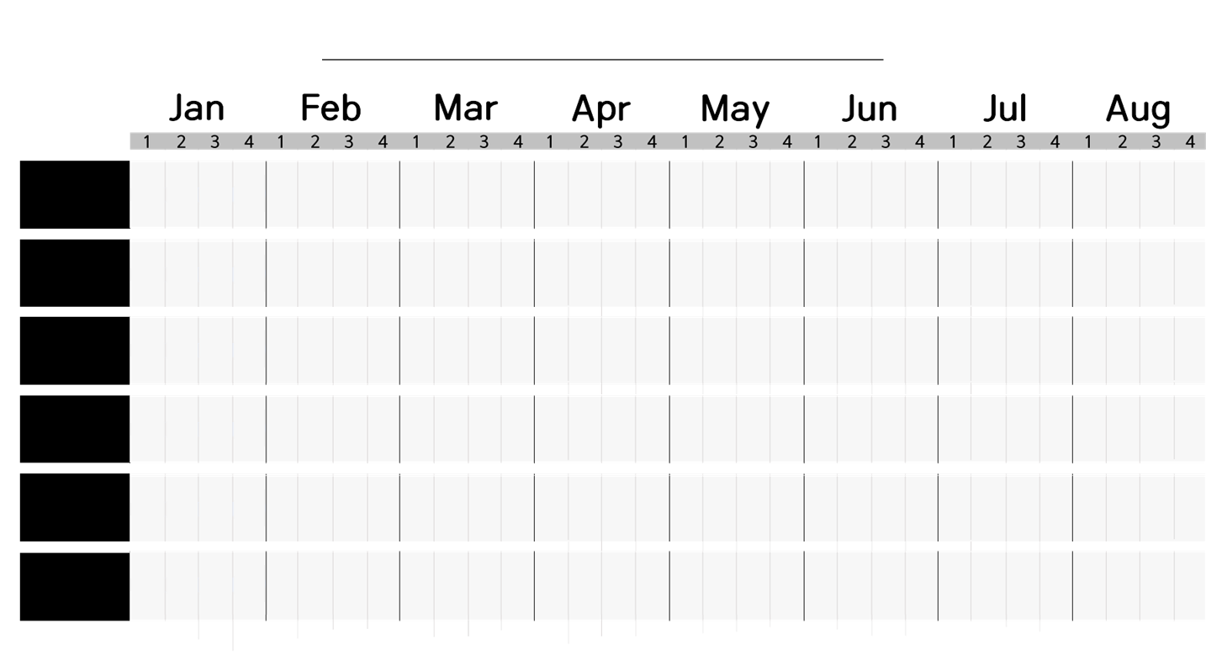
개발 일정
박건희
프레임워크
제작
애니메이션
툴 제작
애니메이션
제작
지원군 AI
제작
쉐이더
게임 시스템 제작

Slide 20
개발 일정
박건우
툴 제작
(이펙트, 맵)
맵 제작
(오브젝트 배치, & 네비메시 설치
물리 구현
충돌 구현
이펙트 구현
UI 구현

Slide 21
개발 일정
양형배
서버
프레임워크
설계
서버
프레임워크
제작
충돌체크
(서버)
지원군
AI 제작
동기화
최적화

